Slide 1
Marketingový informačný systém
Anna Medvecová 3.KM

Slide 2
Marketingový informačný systém tvoria ľudia, zariadenia a postupy na zber, triedenie, analýzu, hodnotenie a prenos potrebných, včasných a presných informácií pre marketingové rozhodovanie.
Marketingový informačný systém musí zhromažďovať, spracúvať a triediť informácie tak, aby ich manažéri mohli nájsť a rýchlo dostať.

Slide 3
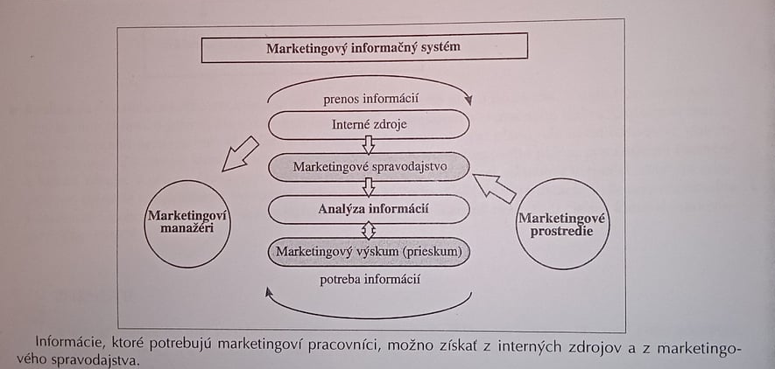

Slide 4
Interné zdroje: sú vlastné interné záznamy informácií. Oddelenie evidencie podniku spracúva informácie o predaji, nákladoch objednávkach, výrobe, dodávkach, zásobách...
Marketingové spravodajstvo: sústreďuje informácie výskumom prostredia o dodáva ich manažérom. Realizátorom marketingu poskytuje informácie o vývoji v externom prostredí.
Informácie o konkurentoch získava z výročných správ konkurentov, z tlače a z reklamy.
Manažéri nemôžu vždy čakať na informácie, ktoré prichádzajú z marketingového spravodajstva, preto je potrebné realizovať marketingový výskum – prieskum trhu.

Slide 5
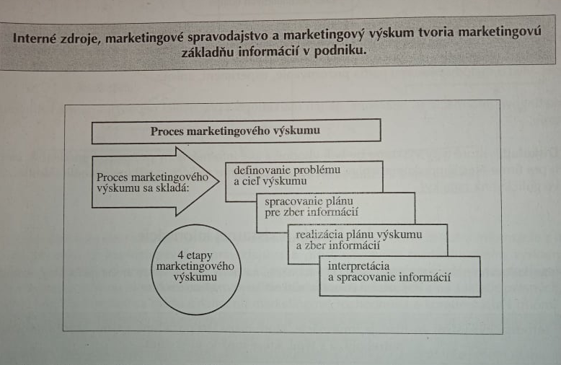

Slide 6
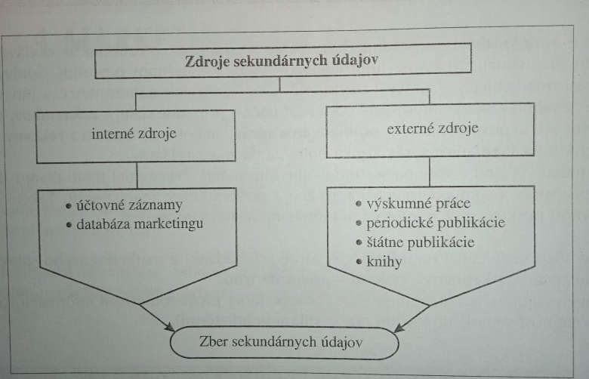

Slide 7
Princíp podstatnej informácie
Informačný systém zosúlaďuje informácie, ktoré manažéri požadujú, s tými, ktoré skutočne potrebujú, a s tými, ktoré možno poskytnúť.
Princíp podstatnej informácie – informácia je hodnotná vtedy, keď presne zodpovedá kritériám výberu príjemcu informácie.

Slide 8
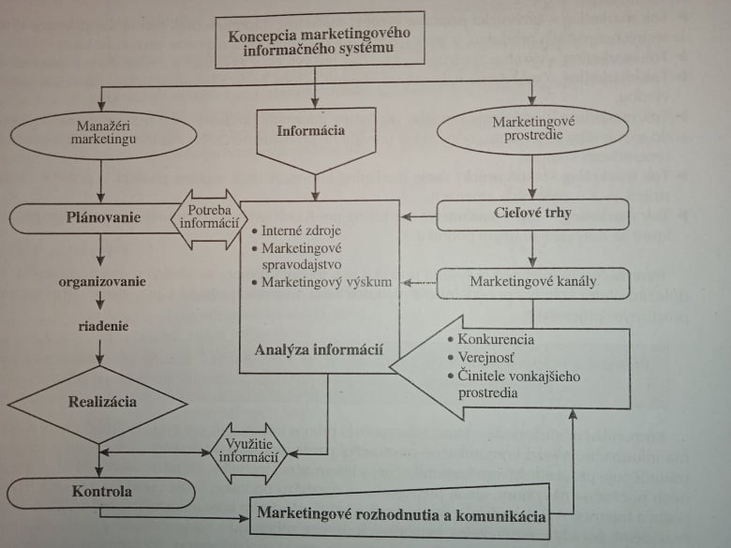

Slide 9
Informačné toky
Informácie predstavujú základný a podporný zdroj marketingovej a podnikateľskej činnosti.
V systéme riadenia podniku i marketingu tvoria informácie bázu, o ktorú sa opiera rozhodovací proces a riadenie.

Slide 10
Tok marketing – účtovná databáza: každá sortimentová položka sa musí zaviesť do účtovnej evidencie a musí mať svoju cenu, to isté platí aj pri vyradení produktu.
Tok marketing – technická príprava výroby: marketing informuje úsek technickej prípravy výroby a technických zmenách produktu, o jeho zmenách v parametroch a o zmene obalu produktu.
Tok marketing – výroba: zavádzanie zákaziek pre výrobu v závislosti a z hľadiska požiadaviek marketingu.
Tok marketing – oddelenie nákupu: od objemu výroby bude závisieť aj nákup materiálu potrebného pre výrobu.
Tok marketing – oddelenie predaja: marketing informuje predajný úsek o zaradení každej novej položky do výrobného sortimentu, odovzdáva pravidelne predajnému úseku zostavy o predaji a o zásobách v sortimentovom členení.

Slide 11
Tok marketing – ekonomický úsek: marketing informuje úsek o pláne predaja, o potrebe finančných prostriedkov a o cenových zmenách.
Tok marketing – top manažment: marketing predkladá vrcholovému vedeniu podklady pre rozhodnutia, ktoré sa dotýkajú stratégie podniku.
Presnosť a včasnosť informácie umožňuje rýchle vyhodnocovať reakcie zákazníkov na ponúkané produkty.
Reakcia zákazníkov ovplyvňuje postavenie podniku na trhu.

Slide 12
Marketingový informačný systém
Marketingový informačný systém ( MKIS ) je manažérsky informačný systém (MIS), ktorý má podporovať marketingové rozhodovanie . Jobber (2007) ho definuje ako „systém, v ktorom sa marketingové údaje formálne zhromažďujú, ukladajú, analyzujú a distribuujú manažérom v súlade s ich informačnými potrebami pravidelne“. Slovník online podnikania navyše definuje Marketingový informačný systém (MKIS) ako „systém, ktorý analyzuje a hodnotí marketingové informácie získavané nepretržite zo zdrojov v organizácii alebo obchode alebo mimo nej.
Ďalej celkový marketingový informačný systém možno definovať ako stanovenú štruktúru postupov a metód pravidelného, ​​plánovaného zhromažďovania, analýzy a prezentácie informácií na použitie pri prijímaní marketingových rozhodnutí.“ (Kotler, at al, 2006)

Slide 13
Marketingový výskum | Marketingový informačný systém
1. Dôraz sa kladie na zaobchádzanie s externými informáciami | 1. Spracováva interné aj externé údaje.
2. Ide o riešenie problémov. | 2. Ide o prevenciu a riešenie problémov.
3. Funguje fragmentovane - medzi jednotlivými projektmi. | 3. Funguje nepretržite ako systém.
4. Má tendenciu zameriavať sa na minulé informácie. | 4. Má tendenciu byť orientovaný na budúcnosť.
5. Je zdrojom vstupných informácií pre marketingový informačný systém. | 5. Zahŕňa to aj ďalšie subsystémy okrem marketingového výskumu.

Slide 14
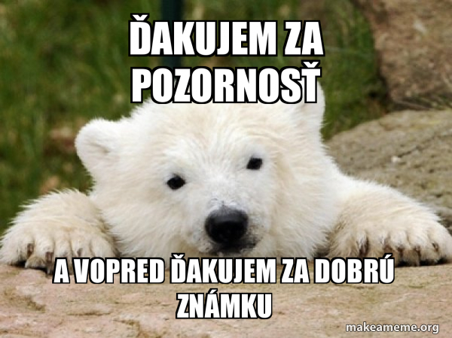

Slide 15
Zdroje:
Mojím zdrojom bola kniha marketing.
https://en.wikipedia.org/wiki/Marketing_information_system

